Slide 1


INGENIERÍA INVERSA:
ESTUDIO DE MEJORA AERODINÁMICA DE LA PALA DEL ROTOR DEL HELICÓPTERO BO 105.
GRADO EN INGENIERÍA AEROESPACIAL
Autor:
PABLO MORENO FERRER
Tutor:
José Enrique Priego de los Santos

Slide 2
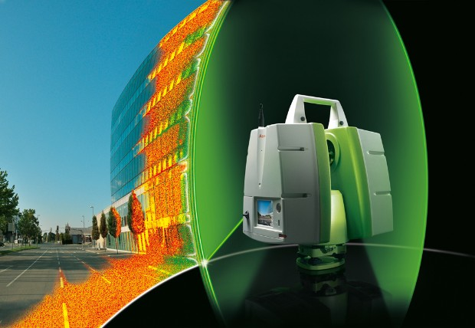
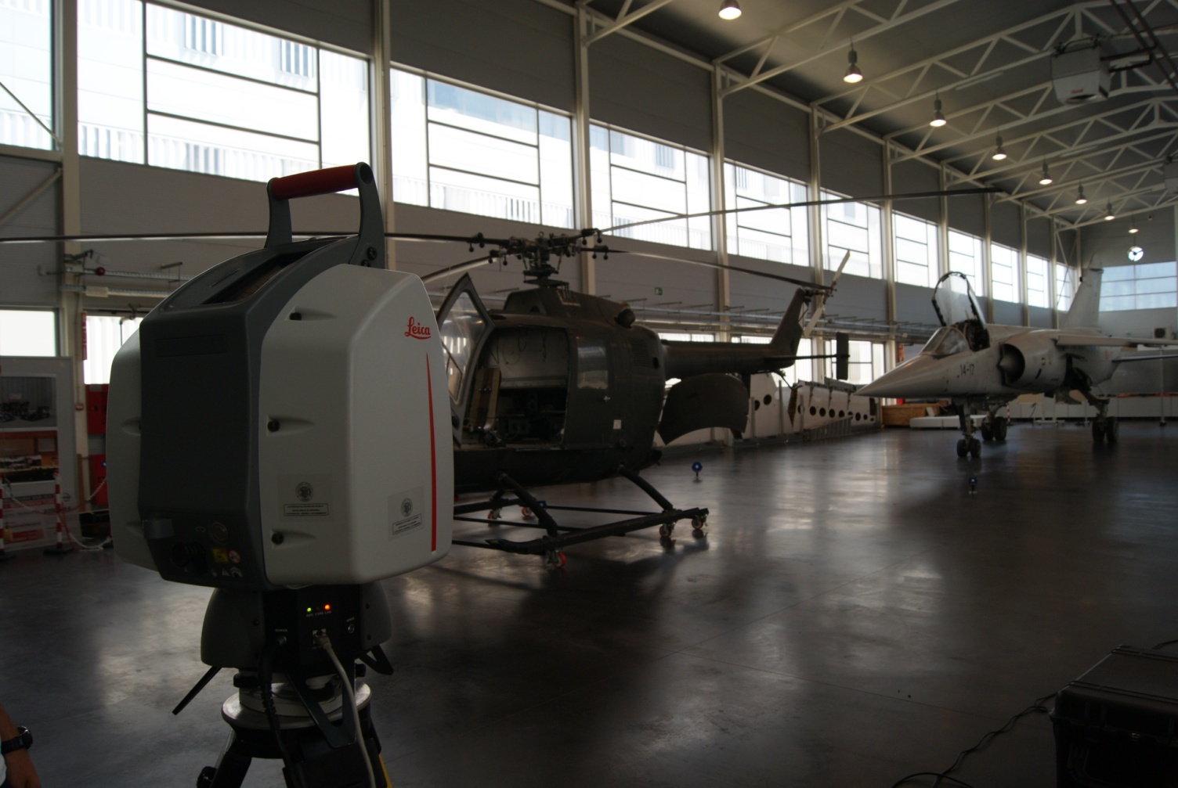
INTRODUCCIÓN
Figura 1. Láser escáner
Figura 2. Aplicación del láser escáner en Ing. Aeronáutica

Slide 3
ÍNDICE
Objetivos
Mediciones con láser escáner
Metodología
Análisis con Ansys Fluent
Análisis con Túnel de viento
Resultados y Comparaciones
Conclusiones
Presupuesto

Slide 4
OBJETIVOS
Aplicar la tecnología láser de escaneado tridimensional a la industria aeronáutica.
Constatar esta aplicación mediante un proceso de ingeniería inversa: estudio aerodinámico de la pala del rotor del helicóptero BO 105.
Razonar y comparar estos estudios mediante dos procedimientos: Ansys Fluent y el Túnel de viento.

Slide 5
ÍNDICE
Objetivos
Mediciones con láser escáner
Metodología
Análisis con Ansys Fluent
Análisis con Túnel de viento
Resultados y Comparaciones
Conclusiones
Presupuesto

Slide 6
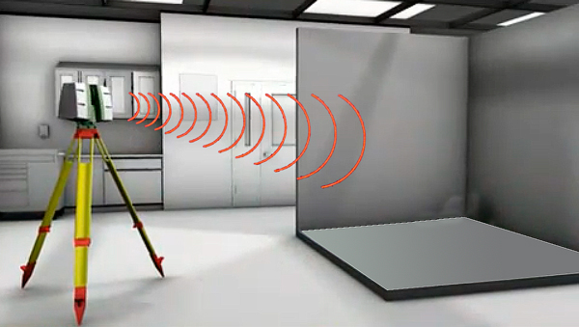
SISTEMAS LÁSER ESCÁNER
LÁSER ESCÁNER 3D
Muestrea cualquier superficie u objeto utilizando tecnología láser: nube de puntos.
Figura 3. Láser escáner 3D

Slide 7
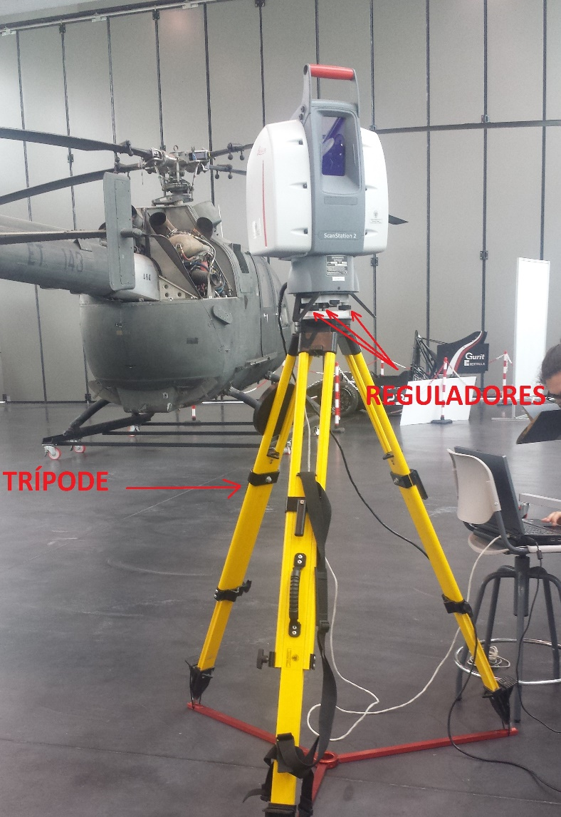
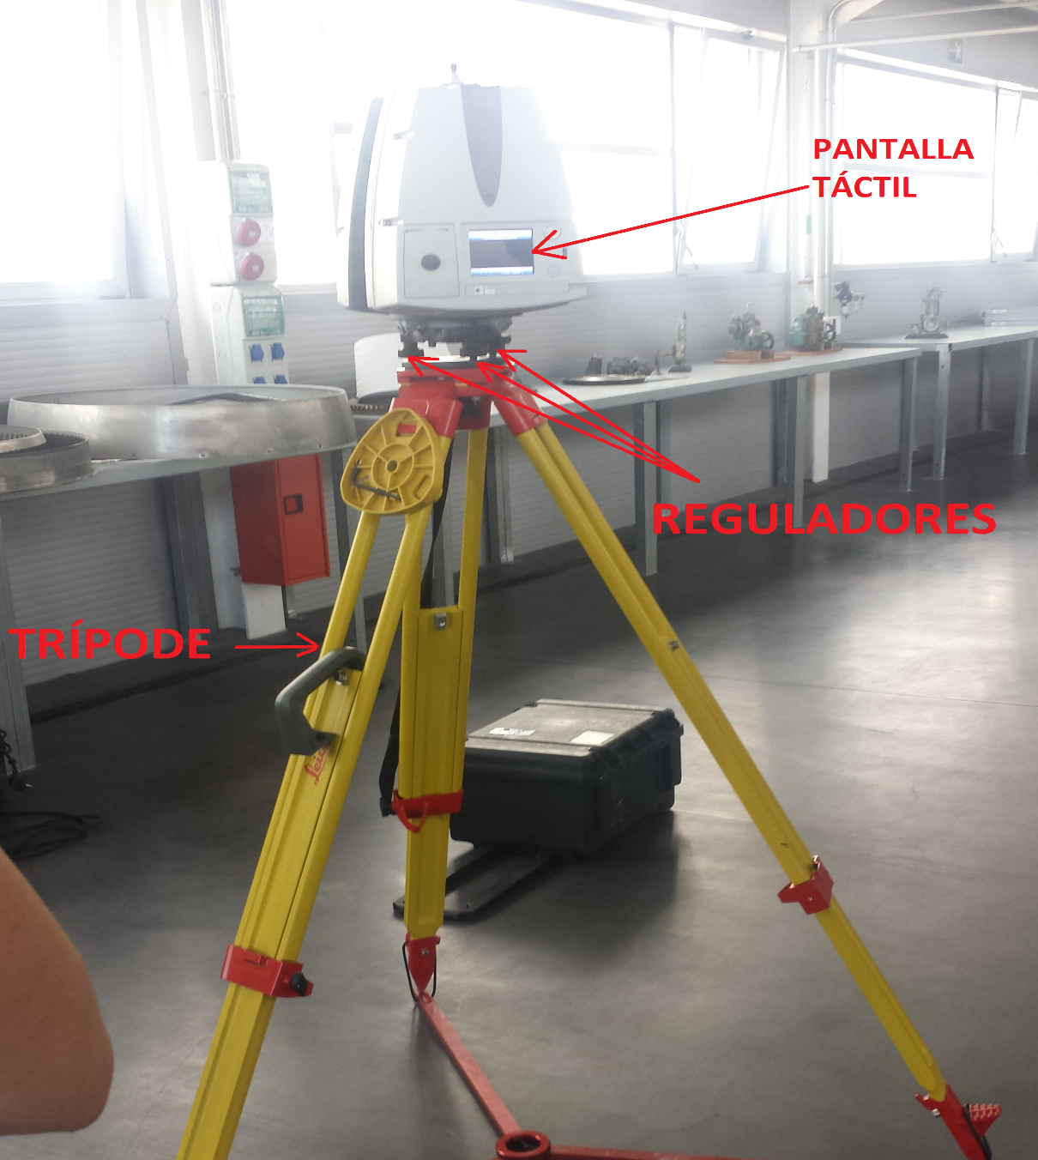
ScanStation 2
ScanStation P40
Figura 4. ScanStation 2
Figura 5. ScanStation P40

Slide 8
COMPARACIÓN ENTRE LOS DIFERENTES MODELOS
 | ScanStation 2 | ScanStation P40
PRECISIÓN | 4-6 mm. | 1.2-3 mm.
VELOCIDAD | 50.000 puntos/sec. | 1.000.000 puntos/sec.
ALCANCE | 300 metros. | 270 metros (versión industrial).
ALIMENTACIÓN | Red eléctrica. | 2 baterías internas (> 5.5 h).
DIMENSIONES | 265 mm x 370 mm x 510 mm. | 238 mm x 358 mm x 395 mm.
PESO | 18.5 kg. | 12.25 kg.
CONTROL | Ordenador portátil. | Pantalla integrada.
CÁMARA | 1 megapíxel por cada imagen 24º x 24º. | 4 megapíxeles por cada imagen de 17º x 17º.
Tabla 1. Comparación escáneres diferentes

Slide 9
ÍNDICE
Objetivos
Mediciones con láser escáner
Metodología
Análisis con Ansys Fluent
Análisis con Túnel de viento
Resultados y Comparaciones
Conclusiones
Presupuesto

Slide 10
METODOLOGÍA
Planificación
Preparación de los datos
Registro
Postprocesado de datos CYCLONE
Postprocesado de datos 3DReshaper

Slide 11
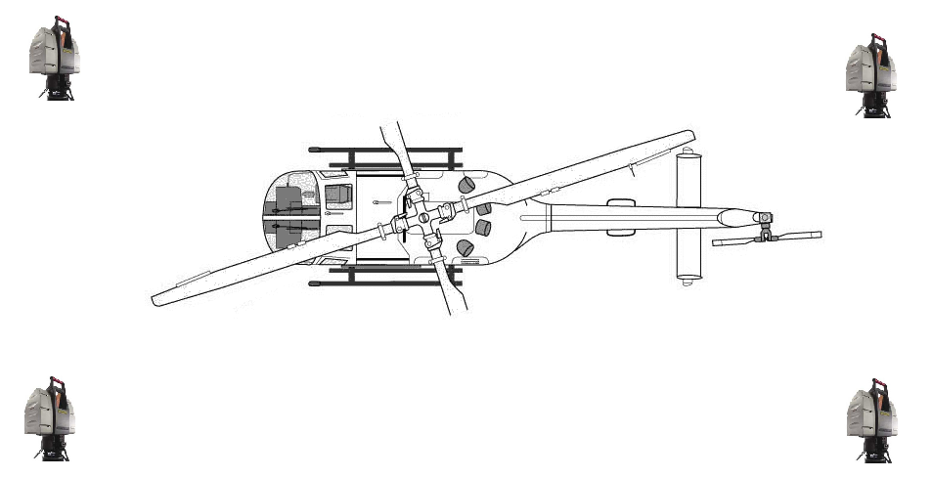
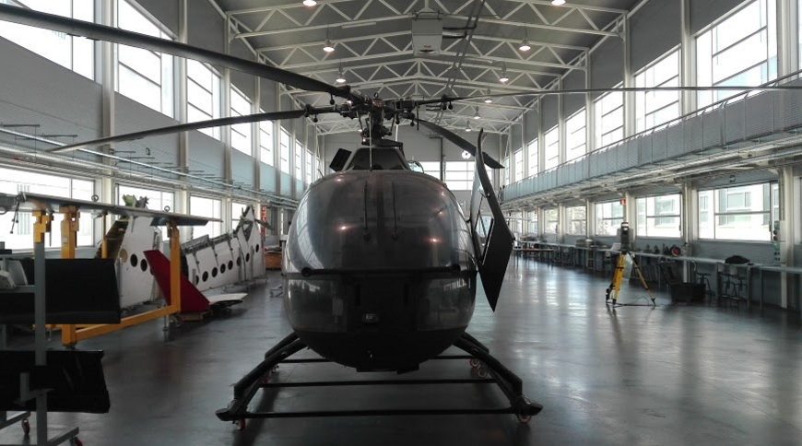
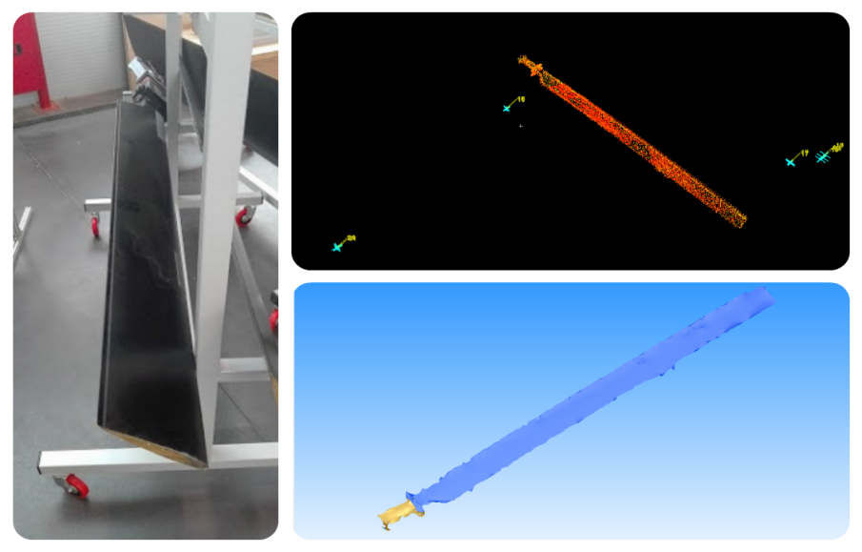
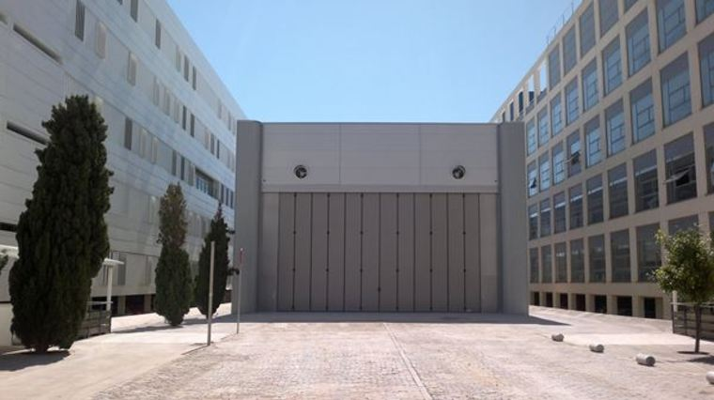
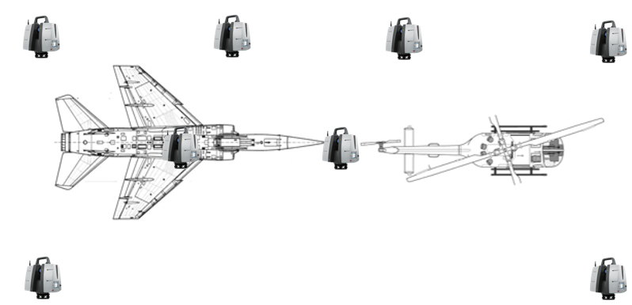
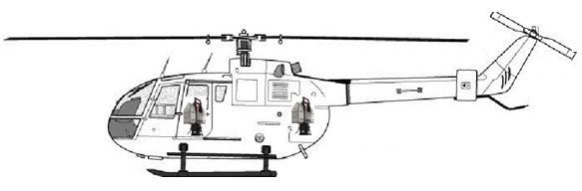
      POSICIONES ÓPTIMAS DEL ESCÁNER PARA EL HELICÓPTERO B0 105
ÁREA A LEVANTAR
OBJETIVO
ScanStation 2
ScanStation P40
Figura 10. Posicionamiento del escáner. ScanStation P40
Figura 6. Helicóptero BO 105
Figura 7. Pala de rotor del Helicóptero BO 105
Figura 8. Hangar. Universidad Politécnica de Valencia (ETSID)
Figura 9. Posicionamiento del escáner. ScanStation 2

Slide 12
METODOLOGÍA
Planificación
Preparación de los datos
Registro
Postprocesado de datos CYCLONE
Postprocesado de datos 3DReshaper

Slide 13
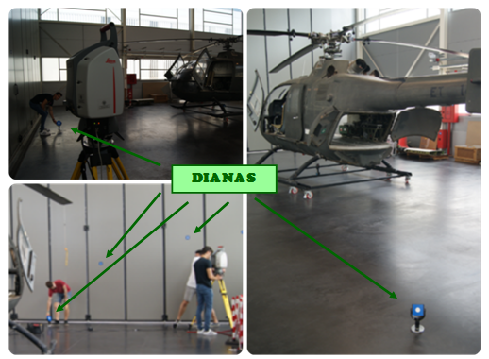
TOMA DE DATOS
Figura 12. Tratamiento de datos. Uso de dianas

Slide 14
METODOLOGÍA
Planificación
Preparación de los datos
Registro
Postprocesado de datos CYCLONE
Postprocesado de datos 3DReshaper

Slide 15
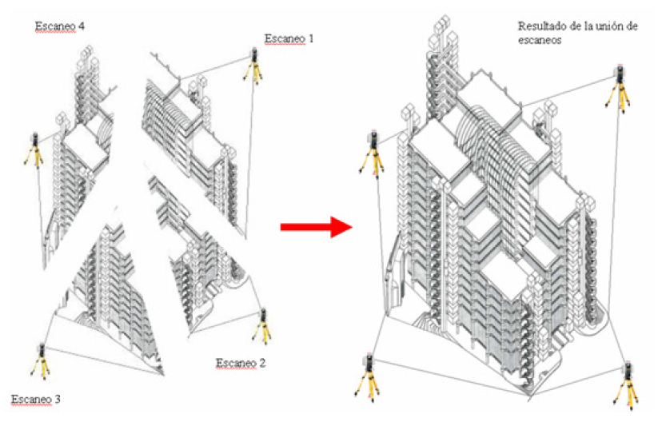
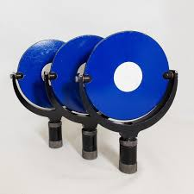
REGISTRO
Proceso mediante el cual se pueden unificar todos los barridos, estableciendo el mismo sistema de referencia para todos ellos.
Figura 13. Dianas reales
Figura 14. Registro

Slide 16
METODOLOGÍA
Planificación
Preparación de los datos
Registro
Postprocesado de datos CYCLONE
Postprocesado de datos 3DReshaper

Slide 17
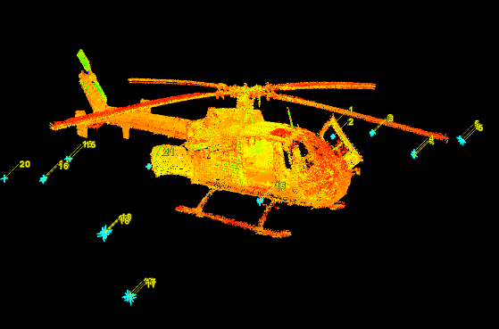
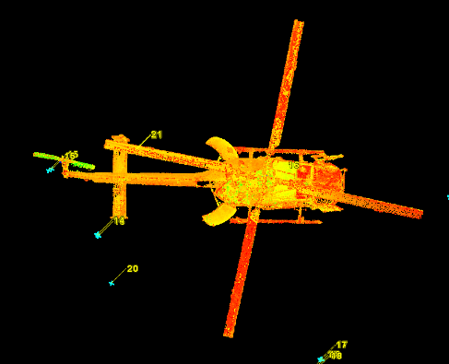
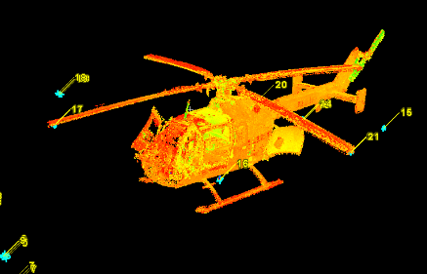
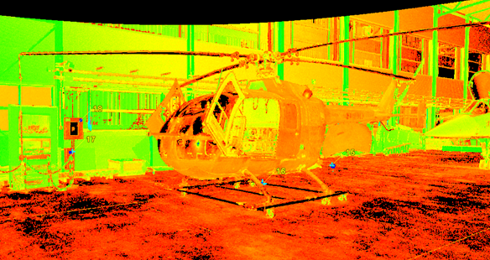
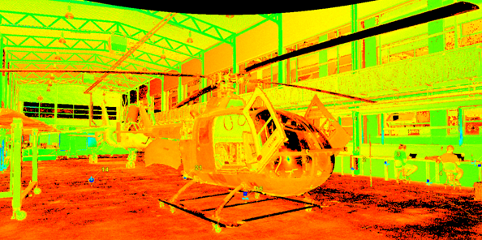
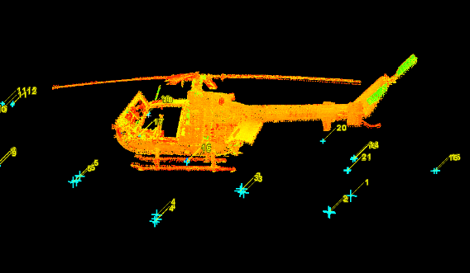
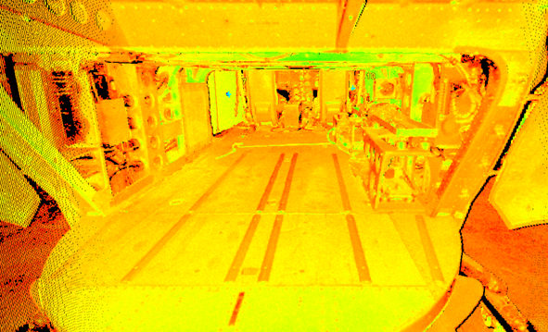
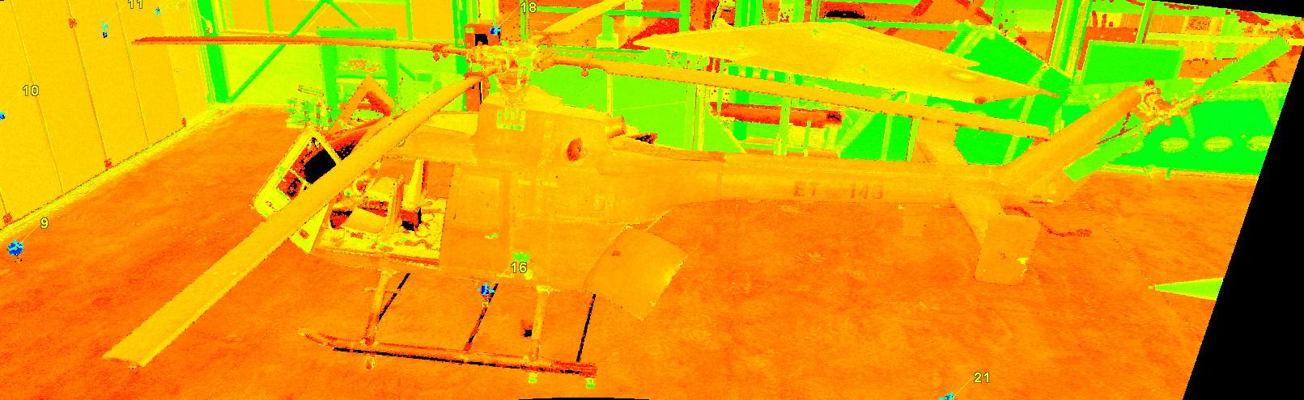
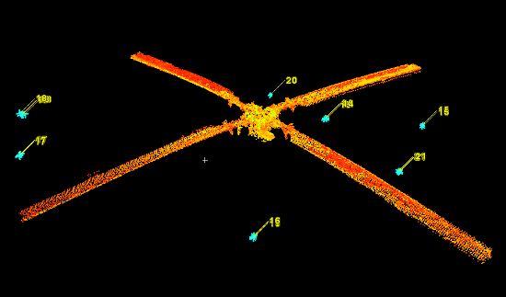
POSTPROCESADO DE DATOS CYCLONE
Figura 16. Escaneado global del helicóptero BO 105 con Cyclone
Figura 15. Fotografias del helicóptero BO 105 con Cyclone

Slide 18
METODOLOGÍA
Planificación
Preparación de los datos
Registro
Postprocesado de datos CYCLONE
Postprocesado de datos 3DReshaper

Slide 19
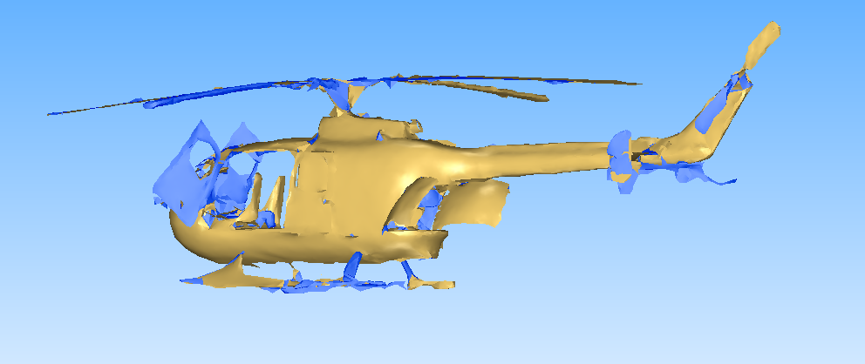
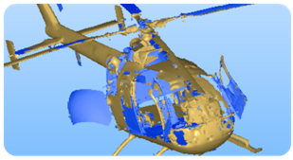
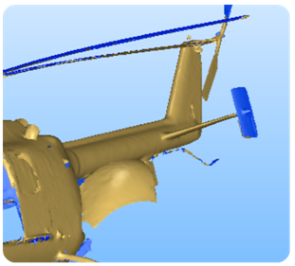
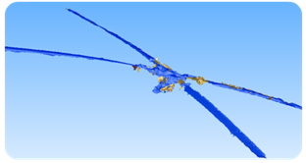
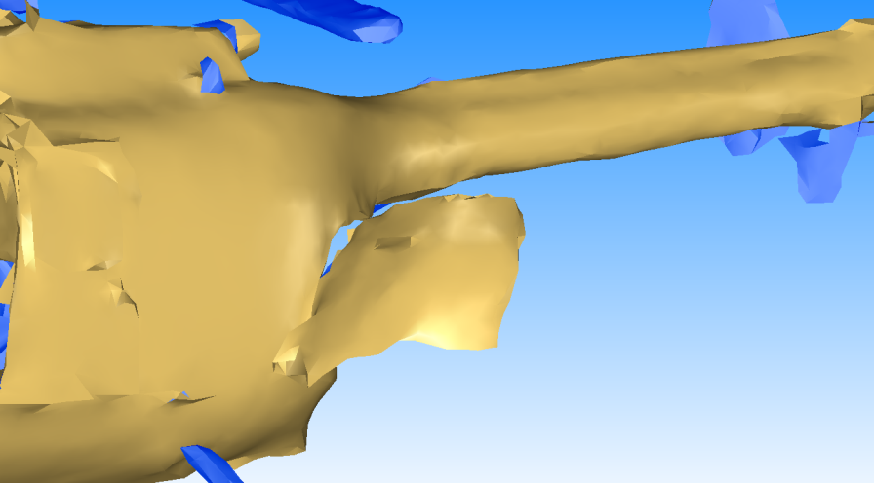
POSTPROCESADO DE DATOS 3DRESHAPER
Figura 17. Postprocesado del helicóptero BO 105 con 3DReshaper

Slide 20
ÍNDICE
Objetivos
Mediciones con láser escáner
Metodología
Análisis con Ansys Fluent
Análisis con Túnel de viento
Resultados y Comparaciones
Conclusiones
Presupuesto

Slide 21
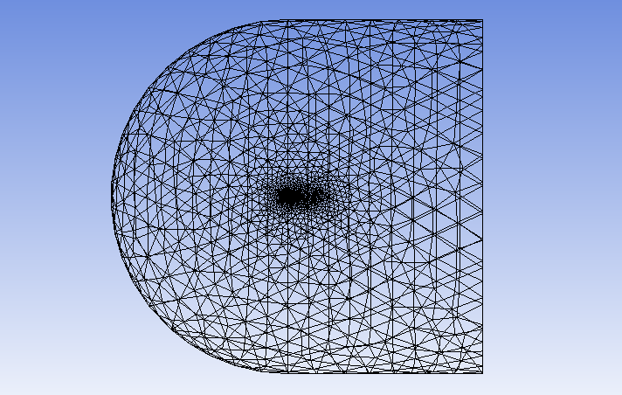
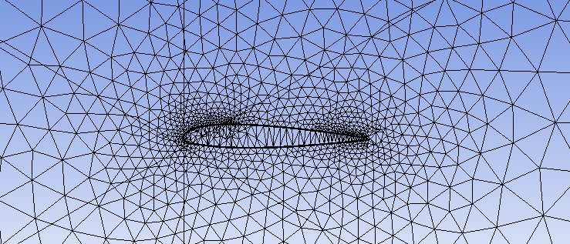
ANÁLISIS CON ANSYS FLUENT
Perfil NACA 23012 Helicóptero BO 105
Figura 18. Mallado de la pala en Ansys Fluent.

Slide 22
Estudio de la eficiencia alar en los diferentes regímenes de vuelo
Simulación 1
Ángulo de ataque constante 0º
Velocidad |  |  | Temperatura | Densidad | Presión
Mach |  |  | K |  | Pa
0.117 | 144 | 40 | 298 | 1.2254 | 101300
0.165 | 204 | 56.67 | 298 | 1.2254 | 101300
0.196 | 242 | 67.22 | 298 | 1.2254 | 101300
Simulación 2
Ángulo de ataque constante 5º
Velocidad |  |  | Temperatura | Densidad | Presión
Mach |  |  | K |  | Pa
0.117 | 144 | 40 | 298 | 1.2254 | 101300
0.165 | 204 | 56.67 | 298 | 1.2254 | 101300
0.196 | 242 | 67.22 | 298 | 1.2254 | 101300
Tabla 2. Simulación 1 con ángulo de ataque 0º
Tabla 3. Simulación 2 con ángulo de ataque 5º
Simulación 3
Ángulo de ataque constante 15º
Velocidad |  |  | Temperatura | Densidad | Presión
Mach |  |  | K |  | Pa
0.117 | 144 | 40 | 298 | 1.2254 | 101300
0.165 | 204 | 56.67 | 298 | 1.2254 | 101300
0.196 | 242 | 67.22 | 298 | 1.2254 | 101300
Simulación 4
Ángulo de ataque constante 20º
Velocidad |  |  | Temperatura | Densidad | Presión
Mach |  |  | K |  | Pa
0.117 | 144 | 40 | 298 | 1.2254 | 101300
0.165 | 204 | 56.67 | 298 | 1.2254 | 101300
0.196 | 242 | 67.22 | 298 | 1.2254 | 101300
Tabla 4. Simulación 3 con ángulo de ataque 15º
Tabla 5. Simulación 4 con ángulo de ataque 20º

Slide 23
ÍNDICE
Objetivos
Mediciones con láser escáner
Metodología
Análisis con Ansys Fluent
Análisis con Túnel de viento
Resultados y Comparaciones
Conclusiones
Presupuesto

Slide 24
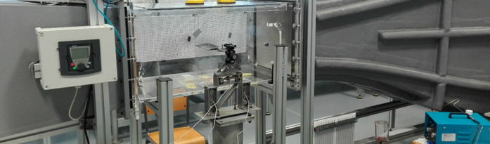
ANÁLISIS CON TÚNEL DE VIENTO
Simulaciones en el Túnel de viento
Ángulo de ataque |  | Velocidades
α
0 |  | 25 |  |  | 32 |  | 40
2
4
6
8
10
12
15
18
Figura 19. Túnel de viento
Principal objetivo del túnel de viento es comparar los resultados obtenidos con Ansys Fluent.
Tabla 6. Simulaciones en el túnel de viento

Slide 25
¿QUÉ QUEREMOS CONSEGUIR CON ESTOS ANÁLISIS?
SUSTENTACIÓN O LIFT
RESISTENCIA O DRAG
FUERZAS AERODINÁMICAS
LÍNEAS DE CORRIENTE
COEFICIENTES AERODINÁMICOS
DESPRENDIMIENTO DE LA CAPA LÍMITE
ADIMENSIONALES
VENTAJAS
Se trata de un régimen subsónico, donde podemos considerar flujo incomprensible.
Facilita enormemente los cálculos.

Slide 26
ÍNDICE
Objetivos
Mediciones con láser escáner
Metodología
Análisis con Ansys Fluent
Análisis con Túnel de viento
Resultados y Comparaciones
Conclusiones
Presupuesto

Slide 27
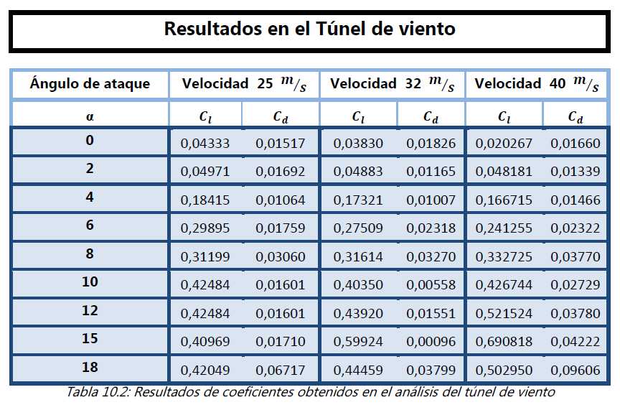
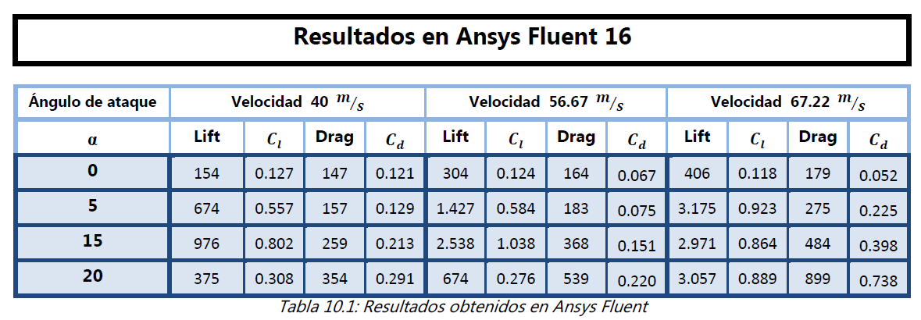
RESULTADOS
Tabla 8. Resultados de coeficientes obtenidos en el análisis del túnel de viento

Slide 28
RESULTADOS ANSYS FLUENT
Gráfica 1. Coeficiente de sustentación en función del ángulo de ataque
Gráfica 2. Coeficiente de resistencia en función del ángulo de ataque
Gráfica 3. Coeficiente de sustentación en función del Mach
Gráfica 5. Eficiencia Aerodinámica en función del ángulo de ataque
Gráfica 4. Coeficiente de resistencia en función del Mach

Slide 29
RESULTADOS TÚNEL DE VIENTO
Gráfica 6. Coeficiente de sustentación en función del ángulo de ataque
Gráfica 9. Coeficiente de resistencia en función del Mach
Gráfica 8. Coeficiente de sustentación en función del Mach
Gráfica 10. Eficiencia Aerodinámica en función del ángulo de ataque
Gráfica 7. Coeficiente de resistencia en función del ángulo de ataque

Slide 30
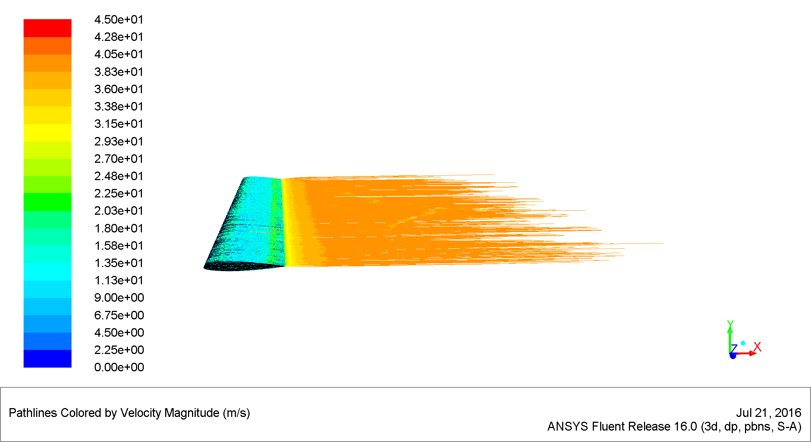
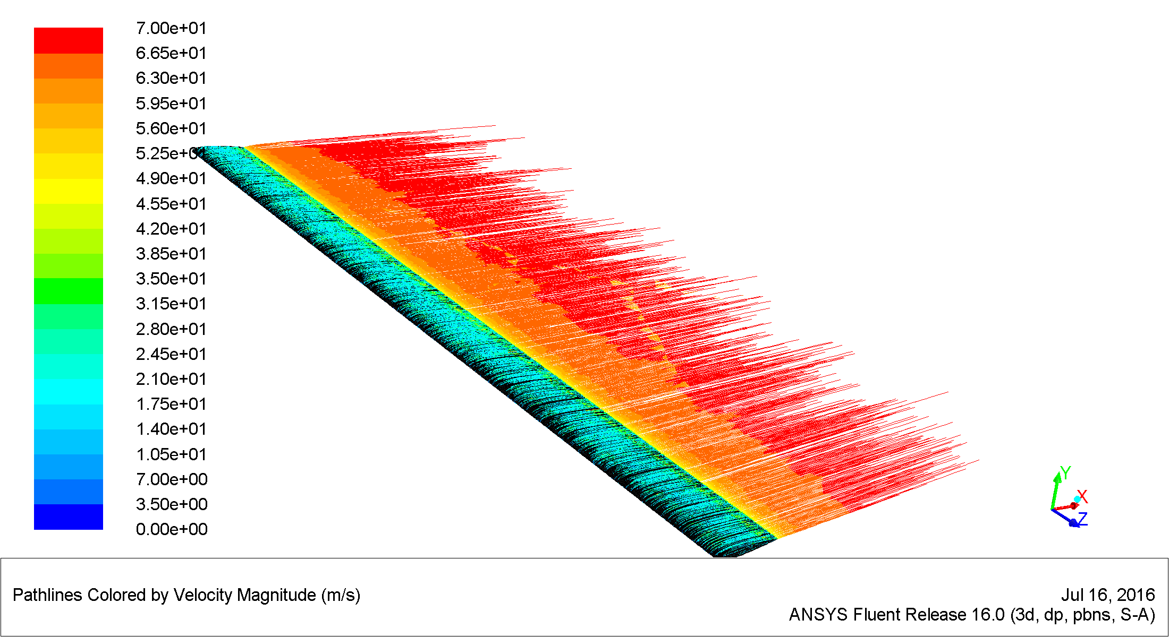
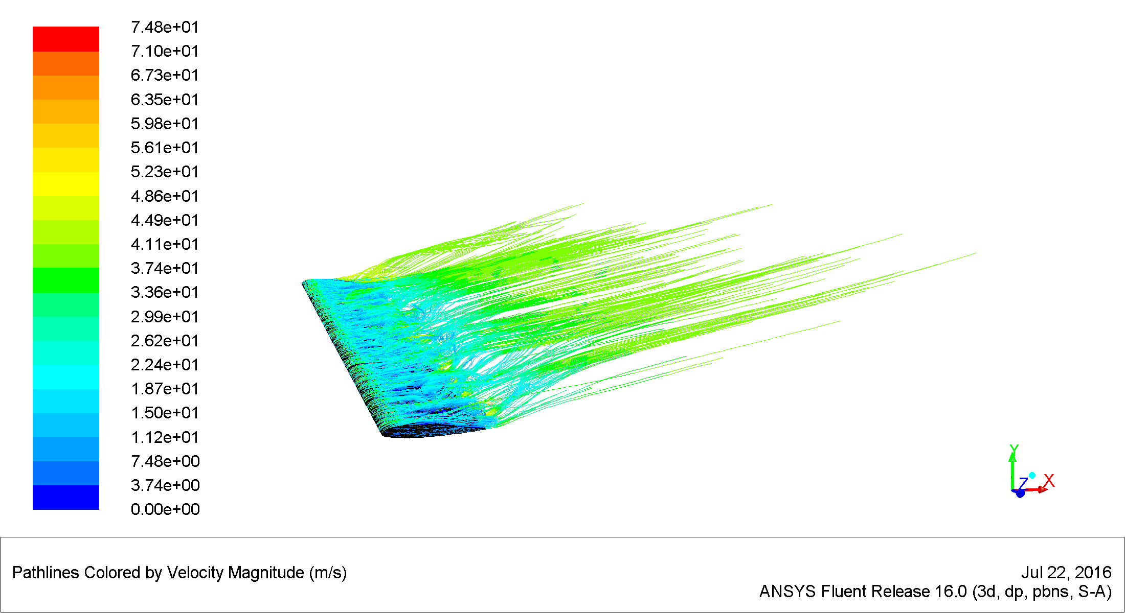
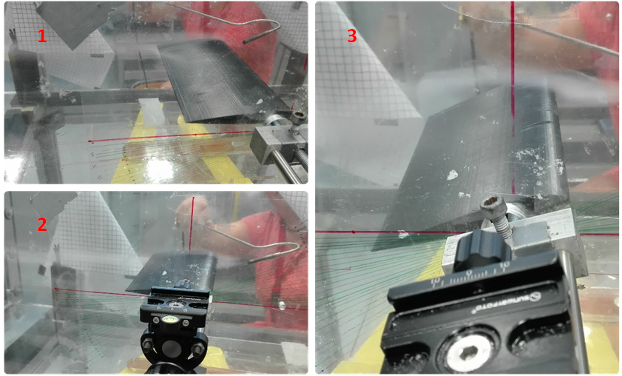
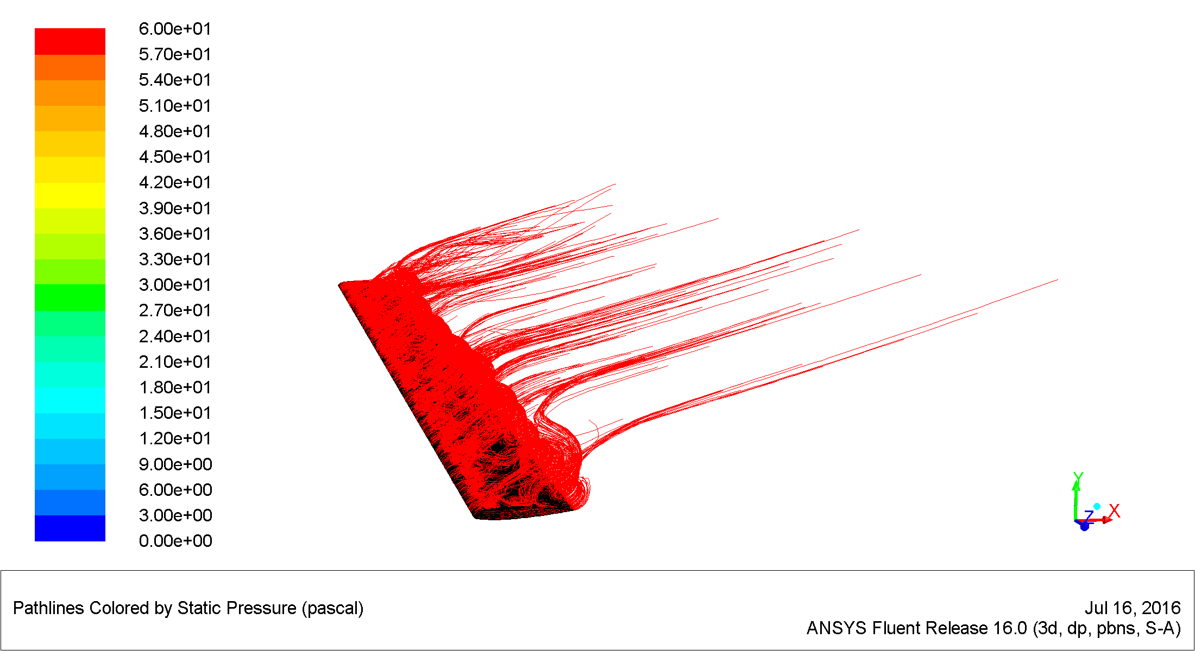
COMPARACIÓN ENTRE ANSYS FLUENT Y EL TÚNEL DE VIENTO
LÍNEAS DE CORRIENTE
Figura 20. Líneas de corriente del perfil NACA 23012
para diferentes ángulos de ataque y velocidades
Gráfica 11. Cl en función del ángulo de ataque – 40 m/s
Gráfica 12. Cd en función del ángulo de ataque – 40 m/s
Figura 21. Desarrollo del flujo a lo largo del perfil NACA 23012

Slide 31
ÍNDICE
Objetivos
Mediciones con láser escáner
Metodología
Análisis con Ansys Fluent
Análisis con Túnel de viento
Resultados y Comparaciones
Conclusiones
Presupuesto

Slide 32
CONCLUSIONES
Se verifica que el láser escáner es válido para la realización de problemas de ingeniería inversa en la industria aeronáutica.
El escáner ScanStationP40 tiene mejores prestaciones que el ScanStation2.
Flujo incompresible ya que en este régimen de vuelo, el Mach es inferior a 0.3.
Entrada en pérdida debida al desprendimiento
de la capa límite en torno a los 14º de ángulo
de ataque.
Discrepancias en las comparaciones 40 m/s.
(matriz de calibración, modelo de turbulencia,
imprecisión de la malla, etc. ).
Pala del helicóptero BO 105.
ACTUACIONES
BUEN COMPORTAMIENTO | MAL COMPORTAMIENTO
Régimen subsónico bajos (25-60 m/s) | Régimen subsónico altos (velocidades > 70 m/s)
Ángulos de ataque moderados (5º-13º) | Ángulos de ataque superiores (α> 15º)
Sustentación creciente. Resistencia estable. | Sustentación disminuye. Resistencia aumenta exponencialmente.
Tabla 9. Actuaciones de la pala del rotor del helicóptero BO 105

Slide 33
ÍNDICE
Objetivos
Mediciones con láser escáner
Metodología
Análisis con Ansys Fluent
Análisis con Túnel de viento
Resultados y Comparaciones
Conclusiones
Presupuesto

Slide 34
PRESUPUESTO
CONCEPTO |  | IMPORTE
Mano de obra |  | 50,110 €
Equipo | ScanStation 2 | 1,148 €
 | ScanStation P40 | 180 €
Adquisición de Licencias |  | 1,131 €
Material Fungible |  | 195 €
Subtotal ( € ) |  | 52,764 €
CONCEPTO |  | IMPORTE
Mano de obra |  | 10,523.1 €
Equipo | ScanStation 2 | 241.1 €
 | ScanStation P40 | 37.8 €
Adquisición de Licencias |  | 0 €
Material Fungible |  | 40.95 €
Subtotal ( € ) |  | 10,843 €
Tabla 10. Presupuesto Global del proyecto sin IVA
Tabla 11. Impuesto sobre el Valor Añadido
CONCEPTO |  | IMPORTE
Presupuesto Global del proyecto sin IVA | 52,764 €
I.V.A | 10,843 €
Presupuesto Global del proyecto con IVA ( € ) | 63,607 €
Tabla 12. Presupuesto global del proyecto

Slide 35
INGENIERÍA INVERSA:
ESTUDIO DE MEJORA AERODINÁMICA DE LA PALA DEL ROTOR DEL HELICÓPTERO BO 105.
GRADO EN INGENIERÍA AEROESPACIAL
Autor:
PABLO MORENO FERRER
Tutor:
José Enrique Priego de los Santos

